Slide 1
机器学习(西瓜书)系列分享 第五讲
BI陈详

Slide 2
目录
集成学习
聚类

Slide 3
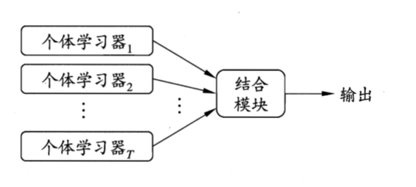
集成学习
同质：同种类型的学习器，对应基学习器/基学习算法
异质：不同学习算法（如决策树+神经网络）对应“组件学习器”

Slide 4
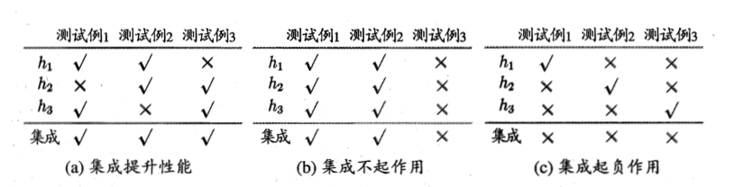
集成学习
目的：有个体学习器组成的集成学习器的性能好于其中任何一个单一学习器
实现：单一学习器准确性，和不同学习器之间多样性

Slide 5
集成学习
集成学习的两种类型：
个体学习器存在强依赖关系，必须串行生成: Boosting
个体学习器之间不存在强依赖关系，可同时生成的: Bagging和随机森林（Random Forest）

Slide 6
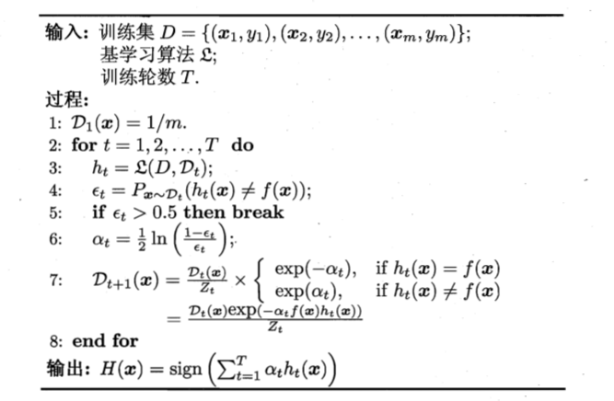
集成学习
adaboost：关注于降低偏差
训练样本，生成基学习器
计算错位率
给定权重,错误率低的权值高
增加错误样本比例（调整分布）
趋于稳定，加权平均学习器

Slide 7
集成学习
Bagging与随机森林
bagging
m个样本
自助采样：T*m次，获得T个样本集
每个样本集训练一个学习器
未采样到的数据（约36.8%）验证性能
投票（分类）或平均（回归）或学习法

Slide 8
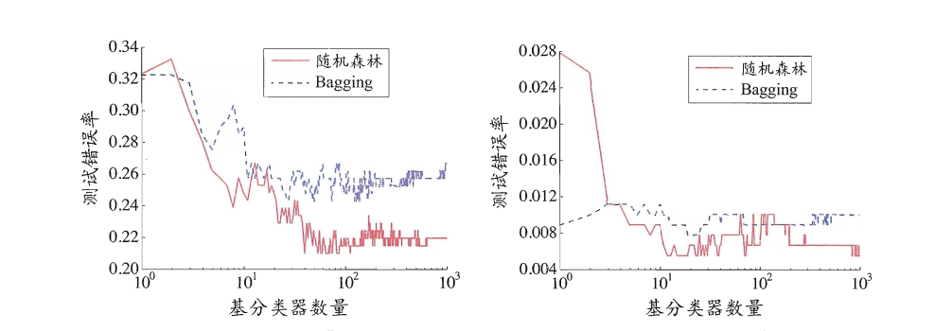
集成学习
Bagging与随机森林
Bagging方法的扩展变体。随机森立采用改变属性子集
基学习算法：每次选取k（推荐k=log2d）个属性生成棵树
随机森林
随机森林通常优于bagging方法

Slide 9
集成学习
增加多样性
数据样本扰动：如自助采样，序列采样来针对不稳定学习器（决策树、神经网络）
输入属性扰动：随机森林
输出表示扰动：输出形式转化，如值翻转和转化，或将原任务拆解如EOOC法等
算法参数扰动：改变参数的选择方法。

Slide 10
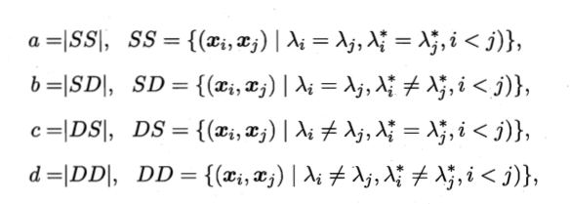

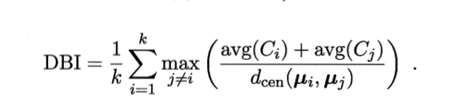



聚类
聚类任务
无监督学习，生成新类别
性能度量和距离度量
性能度量：外部指标和内部指标
外部指标
内部指标

Slide 11
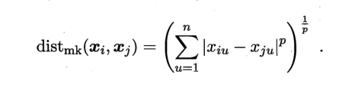
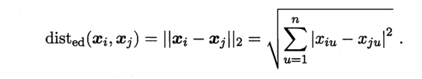
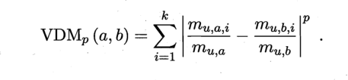

聚类
聚类任务
距离：左边为闵可夫斯基距离，通常取p=2得到欧式距离，p=1得到曼哈顿距离
无序属性的距离度量：
混合距离：

Slide 12
聚类
聚类方法
K-means聚类：原型聚类,基于距离
LVQ(学习向量化)：辅助聚类
GMM(高斯混合聚类):基于高斯分布，计算样本属于同一类的概率
DBSCAN(密度聚类):从样本的可连接性来考虑。
AGNES(层次聚类)：不同层对数据集进行划分，形成树形聚类结构。

Slide 13
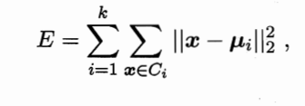
聚类
K-means
思想：选择k个簇中心，使聚类后的样本到簇的距离和最小
算法：贪心策略，先随机选取k个均值向量作为簇心，将样本划分到相应簇，计算出各个簇的均值向量，迭代下去直至稳定（通常设定一个阈值或最大轮数）。
简单高效、时间复杂度、空间复杂度低。 容易局部最优；需要预先设定K值，对最先的K个点选取很敏感；对噪声和离群值非常敏感；只用于numerical类型数据；不能解决非凸（non-convex）数据。

Slide 14
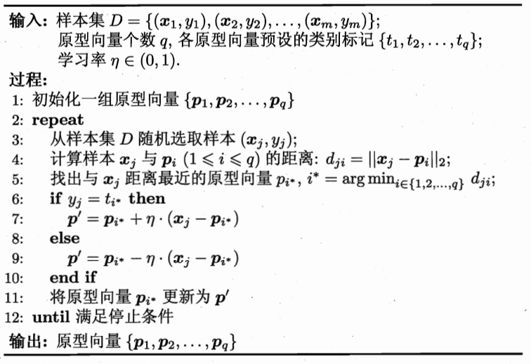
聚类
LVQ(学习向量化)
前提：样本已带有类别标记（t1,t2…,tq）
目的：输出原型向量(即每个类别标记对应的输入集合的簇心)
向xi靠近
向xi远离

Slide 15
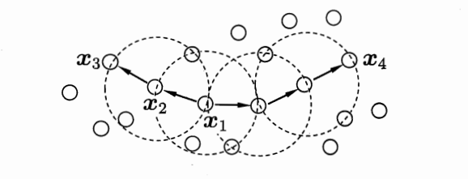
聚类
DBSCAN(密度聚类)
X1:核心对象
则x2:密度直达
X3:密度可达
X3与x4密度相连
核心对象、密度可达、密度直达、密度相连
算法思想：数据集Ω，从中取一个数据做为核心对象（种子）找出所有密度可达的核心对象，生成一个簇，从Ω中提出这些核心对象，在重复直至为空。
对噪声不敏感；能发现任意形状的聚类。

Slide 16
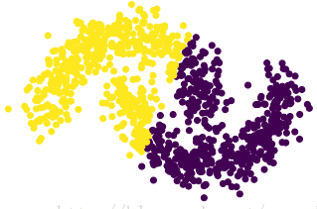
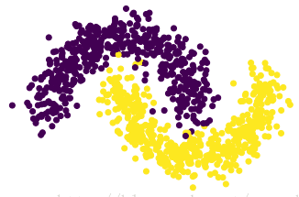
聚类
DBSCAN(密度聚类)

Slide 17
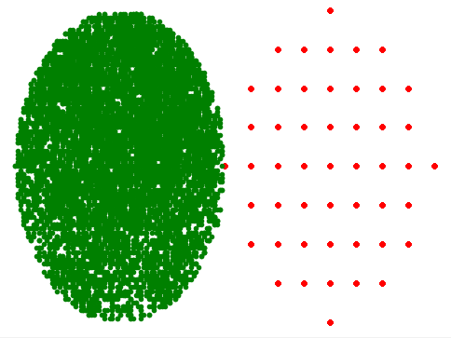
聚类
DBSCAN(密度聚类)

Slide 18
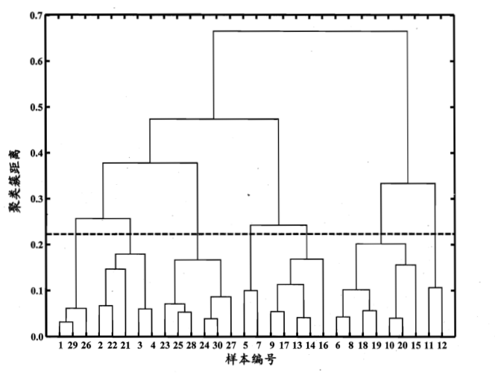
聚类
层次聚类
不同层次划分，可采用自底向上或自顶向下拆分
AGNES:自底向上
每个样本看做一个初始聚类簇，每一步找出距离最近的两个聚类簇合并，直至达到预设的聚类簇个数。

Slide 19
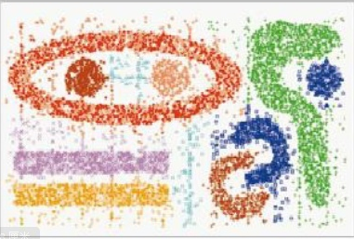
聚类
层次聚类
可解释性好，也常用在kmeans后的合并阶段，
可以解决非球面问题
时间复杂度高，贪心算法的不靠谱性。

